Slide 1
Chủ đề 1 NHÂN DÂN VÙNG ĐẤT HẢI PHÒNG TRONG SỰ NGHIỆP BẢO VỆ TỔ QUỐC (TRƯỚC CÁCH MẠNG THÁNG TÁM NĂM 1945)

Slide 2
I. Đóng góp của nhân dân vùng đất Hải Phòng trong chiến tranh bảo vệ Tổ quốc (từ sau năm 938 đến năm 1288) II. Đóng góp của nhân dân vùng đất Hải Phòng trong chiến tranh giải phòng dân tộc (từ thời Bắc thuộc đến cuối thế kỉ XIX)
NỘI DUNG

Slide 3
I
Đóng góp của nhân dân vùng đất Hải Phòng trong chiến tranh bảo vệ Tổ quốc (từ sau năm 938 đến năm 1288)

Slide 4

I. Đóng góp của nhân dân vùng đất Hải Phòng trong chiến tranh bảo vệ Tổ quốc (từ sau năm 938 đến năm 1288)
- Nhân dân vùng đất Hải Phòng đã có đóng góp như thế nào trong một số cuộc kháng chiến chống ngoại xâm của dân tộc (từ sau năm 938 đến năm 1288)?
- Trình bày hiểu biết của em về một nhân vật lịch sử của vùng đất Hải Phòng có công lao, đóng góp trong chiến tranh bảo vệ Tổ quốc.

Slide 5
1. Trong kháng chiến chống quân Tống lần thứ nhất (981)
- Chiến trường chống quân xâm lược Tống: khu vực cửa biển Bạch Đằng và địa bàn huyện Thủy Nguyên, thành phố Hải Phòng hiện nay là chiến trường chính.
- Nhiều thần tích, di tích còn lại đến nay cho thấy sự tham gia đông đảo của nhân dân trên vùng đất Hải Phòng trong cuộc kháng chiến chống Tống năm 981.
- Nhân dân lên rừng chặt cây, vót nhọn cắm xuống lòng sông. Làng xã quyên góp lương thực, trai tráng đầu quân đánh giặc.

Slide 6
2. Trong kháng chiến chống quân Tống lần thứ hai (1075-1077)

Slide 7
Nhân dân vùng đất Hải Phòng tiếp tục có những đóng góp trong cuộc kháng chiến chống quân Tống lần thứ hai. Tiêu biểu là
Đỗ Nghị được giao chuyên lo việc tuần phòng, bảo vệ vùng ven biển. Vợ ông là phu nhân Đỗ Hồng cũng xuất lương thực, tiền bạc giúp việc quân cơ.
Nguyễn Trung Thành, người trang Cam Lộ, huyện Giáp Sơn làm quan Gián nghị đại phu” và Bình chương quân quốc trọng sự
An Tấn, bốn anh em Hoàng Uy, Hoàng Tế, Hoàng Thiện, Hoàng Trinh Nương tham gia chiến đấu chống quân Tống
Đào Lôi ở trang Vân Tra giữ chức Độ đài lang, rồi Tiền Kim ngô tướng quân.

Slide 8
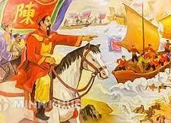
3. Trong kháng chiến chống quân Nguyên (thế kỉ XIII)
- Trong kháng chiến chống quân Nguyên lần thứ hai (1285): có sự đóng góp của những người con Hải Phòng như Trần Nhội, Trần Phương, Nguyễn Thiên Lộc, Nguyễn Thiên Mẫn, Nguyễn Bình, Vũ Đăng Dũng, Vũ Hải.

Slide 9
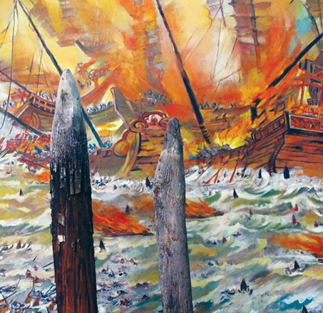
3. Trong kháng chiến chống quân Nguyên
(thế kỉ XIII)
Trong kháng chiến chống quân Nguyên lần thứ ba (1287-1288): Trong chiến thắng Bạch Đằng năm 1288, nhân dân vùng đất Hải Phòng đã có nhiều đóng góp quan trọng.

Slide 10
II
Đóng góp của nhân dân vùng đất Hải Phòng trong chiến tranh giải phòng dân tộc (từ thời Bắc thuộc đến cuối thế kỉ XIX)

Slide 11
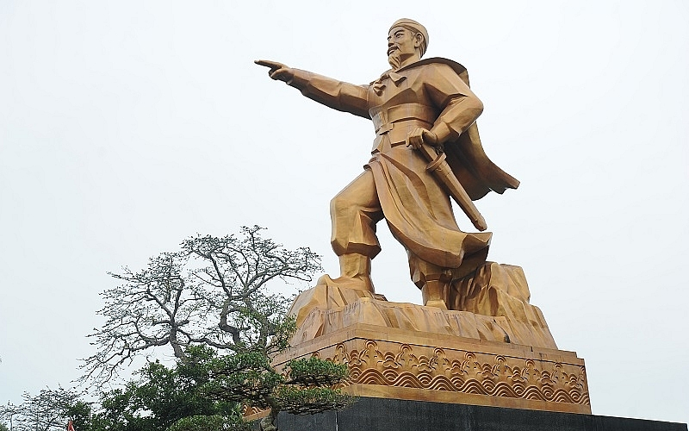
1. Trong một số cuộc khởi nghĩa thời Bắc thuộc (179 TCN – 938)
Nhân dân vùng đất Hải Phòng đã tham gia và góp phần quan trọng vào thắng lợi vĩ đại của dân tộc qua các cuộc khởi nghĩa Hai Bà Trưng, khởi nghĩa Lý Bí, khởi nghĩa Phùng Hưng và nghĩa quân của Ngô Quyền.

Slide 12
2. Nhân dân vùng đất Hải Phòng đấu tranh chống ách đô hộ của nhà Minh (1407-1427)
Khởi nghĩa Nguyễn Sư Cối (1409 - 1410)
Khởi nghĩa Phạm Ngọc (1419 - 1420). Nhiều thủ lĩnh nghĩa quân ở các vùng xung quanh như Đào Thừa, Phạm Thiện, Lê Hành, Ngô Trung... đến tập hợp lực lượng dưới lá cờ của La Bình vương.
Khởi nghĩa Lê Ngã (1419 - 1420)

Slide 13
3. Nhân dân Hải Phòng đấu tranh chống thực dân Pháp cuối thế kỉ XIX
Khởi nghĩa Đốc Tít (1882 – 1889)
Khởi nghĩa Tiền Đức (1885 - 1889)
Khởi nghĩa Đốc Trịch, Thống Ất, Cai Chiêm (1885 - 1886)
Khởi nghĩa Mạc Đĩnh Phúc (1896 - 1898)
Khởi nghĩa Đốc Trịch, Thống Ất, Cai Chiêm (1885 - 1886)

Slide 14
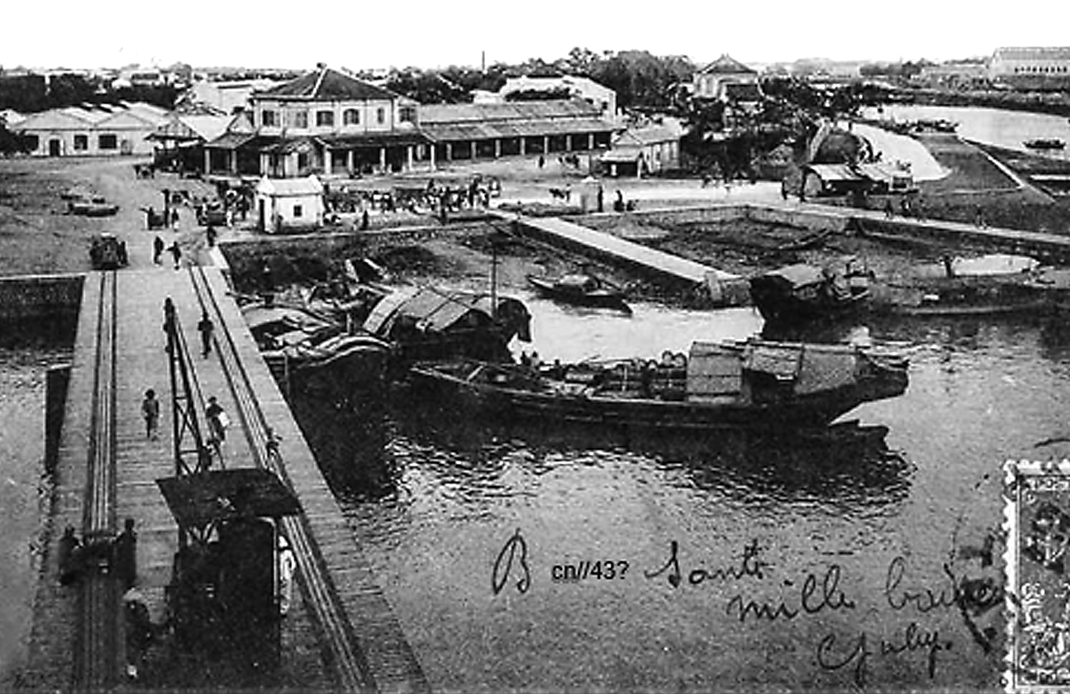
3. Nhân dân Hải Phòng đấu tranh chống thực dân Pháp cuối thế kỉ XIX
- Những năm cuối thế kỉ XIX, phong trào yêu nước của nhân dân Hải Phòng đã làm cho thực dân Pháp gặp nhiều khó khăn.
- Các cuộc khởi nghĩa tuy không thành công nhưng một lần nữa chứng minh tinh thần yêu nước, đấu tranh kiên cường của nhân dân Hải Phòng, góp phần vào sự nghiệp đấu tranh giải phóng dân tộc, khơi nguồn cho những trang sử hào hùng trong các giai đoạn tiếp theo.

Slide 15
LUYỆN TẬP

Slide 16

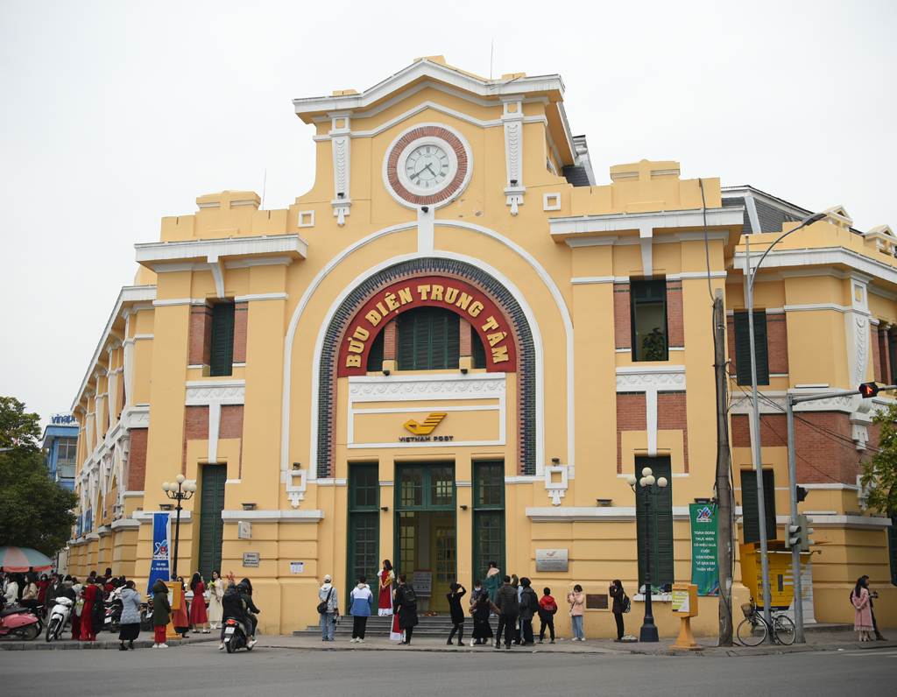
Sưu tầm tư liệu và trình bày theo cách của em (đoạn phim, tập san, bài thuyết trình...) để giới thiệu về một nhân vật hoặc một cuộc khởi nghĩa của nhân dân vùng đất Hải Phòng trong sự nghiệp bảo vệ Tổ quốc (trước Cách mạng tháng Tám năm 1945) mà em ấn tượng nhất.
VẬN DỤNG

Slide 17
Sưu tầm tư liệu và trình bày theo cách của em (đoạn phim, tập san, bài thuyết trình...) để giới thiệu về một nhân vật hoặc một cuộc khởi nghĩa của nhân dân vùng đất Hải Phòng trong sự nghiệp bảo vệ Tổ quốc (trước Cách mạng tháng Tám năm 1945) mà em ấn tượng nhất.

Slide 18


